Slide 2
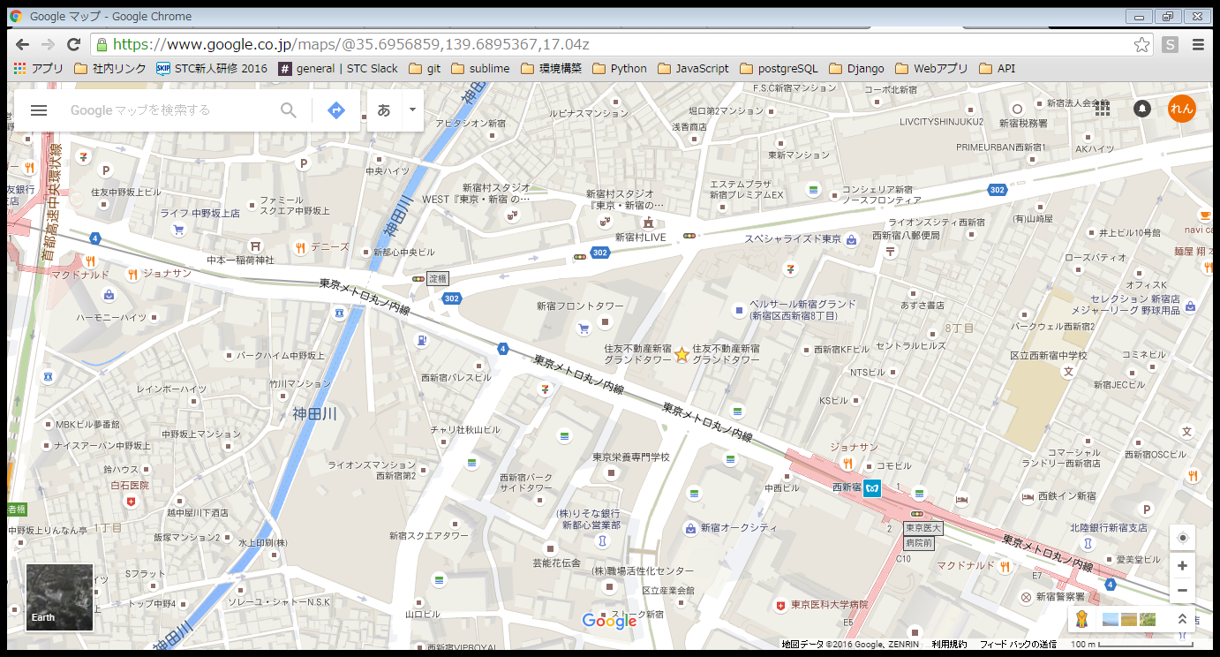

出
tis
目

Slide 3
出
tis
目
インテック

Slide 4
出
tis
目
インテック

Slide 5
出
tis
目
インテック

Slide 7
出
tis
目
インテック

